Slide 1
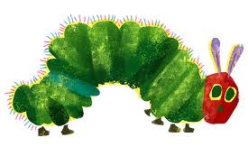
The very Hungry caterpillar

Slide 2
Review
Notes:
Red – 赤

Slide 8
月曜日
Notes:
Monday

Slide 9
火曜日
Notes:
Tuesday

Slide 10
水曜日
Notes:
Wednesday

Slide 11
木曜日
Notes:
Thursday

Slide 12
金曜日
Notes:
Friday

Slide 13
土曜日
Notes:
Saturday

Slide 14
日曜日
Notes:
Sunday

Slide 15
New Vocabularies ☺

Slide 16
Leaf

Slide 17
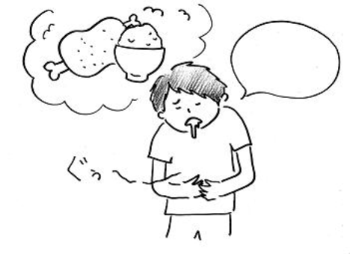
Hungry

Slide 18
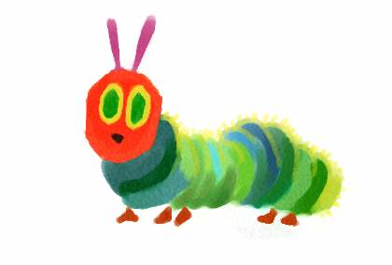
Caterpillar

Slide 19
Plum

Slide 20
Cocoon

Slide 21
Lollipop

Slide 22
Nibble

Slide 23
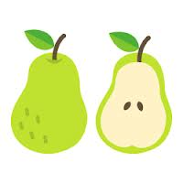
Pear

Slide 24
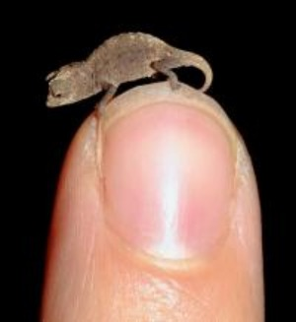
Tiny

Slide 25
Butterfly

